Slide 1
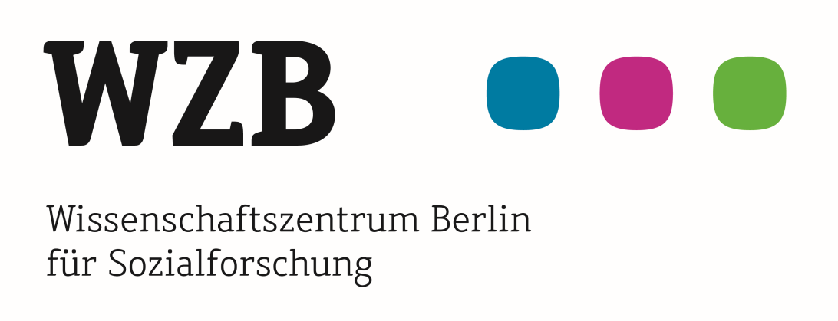

Sozialräumliche Ungleichheiten in den deutschen Städten

Slide 2
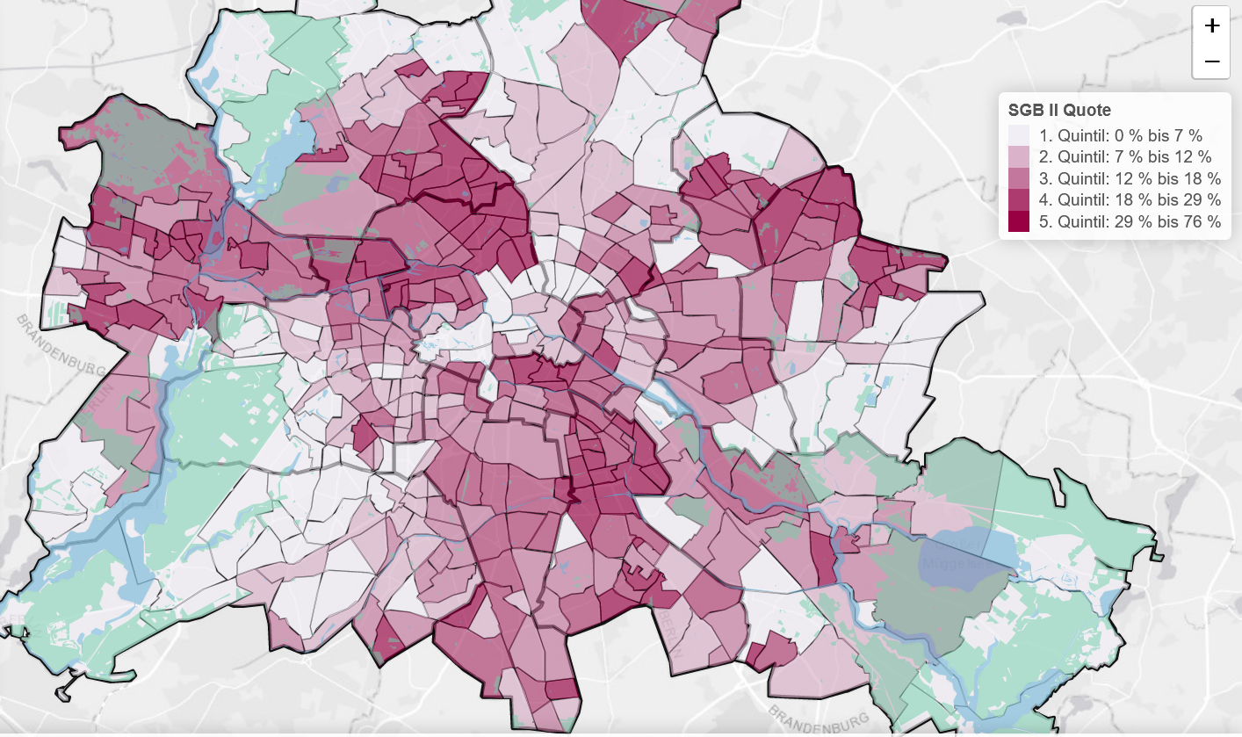
Verteilung von Armut in den Berliner Quartieren/ Nachbarschaften (SGB-II-Quote)
https://shiny2.wzb.eu/konrad/salomo_helbig_dashboard/

Slide 3
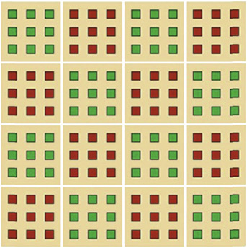
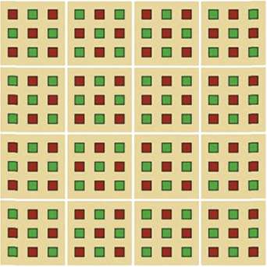
Wie kann man soziale (Ent-)Mischung messen?
Soziale Segregation:
Räumlich ungleiche Verteilung verschiedener Bevölkerungsgruppen über städtische Teilgebiete

Slide 4
Entwicklung der sozialen Segregation (SI SGB-II-Empfänger) in 86 deutschen Städten 1985-2017
Quelle: Helbig und Jähnen 2018, 2019

Slide 5
Soziale Segregation in ausgewählten Städten 2017

Slide 6
Soziale Segregation und soziale Segregation von Kindern in ausgewählten Städten 2017

Slide 7
SGB-II Quote von Kindern in 3578 Quartieren in 84 deutschen Städten 2016
In 180 Quartieren lebt mindestens jedes zweite Kind von SGB-II-Leistungen
In 690 Quartieren lebt mindestens jedes dritte Kind von SGB-II- Leistungen

Slide 8
Veränderung der Ausländeranteile in den ostdeutschen und westdeutschen Stadtteilen zwischen 2014 und 2017 nach SGB-II-Quoten in den Stadtteilen

Slide 9
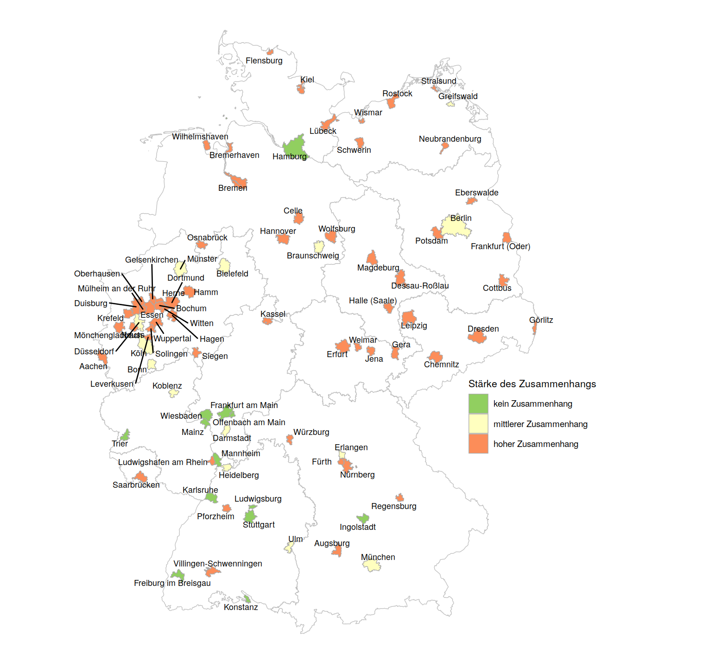
Zusammenhang von sozialer Lage des Stadtteils und Anstieg der Ausländeranteile 2014 bis 2017
→ zunehmende soziale Belastung der benachteiligten Stadtteile in den ärmeren deutschen Städten
Quelle: Helbig und Jähnen 2019

Slide 10
Konsequenzen von sozialer Segregation
Perspektive Soziologie:
- Aus der Ballung von Armut entstehen soziale Folgen, die über die individuelle Benachteiligung hinaus gehen (sogenannte Kontext- oder Nachbarschaftseffekte):
- schlechtere Gesundheit/ Gesundheitsverhalten
- geringere Bildungserfolge
- geringerer Arbeitsmarkterfolg
- geringeres zivilgesellschaftliches Engagement
- geringere Wahlbeteiligung
Perspektive soziale Arbeit:
- Die Klienten/Adressaten befinden sich überwiegend geballt in bestimmten Stadtteilen
Perspektive Verbraucherschutz:
- Viele „vulnerable“ Gruppen (Arme, ethnische Minderheiten, teilw. Alte) an einem Ort → ggf. stärkere Gefährdung von Menschen in diesen Stadtteilen

Slide 11
Handlungsoptionen
Arbeit am Menschen (zumeist projektorientiert, kurz- bis mittelfristig):
- soziale Arbeit in Einrichtungen (z.B. Kita, Schule etc.)
- Quartiersmanagement, Streetworker
- Verbraucherschutzinitiativen
Probleme werden bearbeitet, die Ursachen bleiben bestehen
Veränderung sozialer Segregation durch Eingriffe in den Wohnungsmarkt
- Sozialer Wohnungsbau, Belegungsrechte etc.
- Investition in sozial benachteiligte Gebiete
→ Teuer und langfristig wirksam

Slide 12
Vielen dank für ihre aufmerksamkeit!
www.lifbi.de
Telefon: +49 951 863-3899
marcel.helbig@lifbi.de

